Slide 1

UN FRAMEWORK NUMERICO PER RISOLVERE PDEs IPERBOLICHE IN AMBIENTE HPC
Tesi di Laurea Sperimentale in Informatica
A NUMERICAL FRAMEWORK FOR SOLVING HYPERBOLIC PDEs IN HPC ENVIRONMENT
Candidato : Francesco Fossari
Relatore : Prof.ssa Livia Marcellino
Correlatore : Prof. Pasquale De Luca
Università degli Studi di Napoli Parthenope
Anno Accademico 2024/2025
Notes:
Presentazione personale + titolo + sviluppata sotto la supervisione della relatore e del correlatore

Slide 2

ABSTRACT
Le equazioni alle derivate parziali (PDE, Partial Differential Equations) sono uno strumento matematico essenziale per descrivere fenomeni fisici, e sono ampiamente impiegate in ambiti scientifici e ingegneristici come la propagazione di onde acustiche ed elettromagnetiche, la dinamica dei fluidi e la modellazione strutturale. Le soluzioni analitiche, spesso impossibili in domini complessi o con condizioni al contorno particolari, rendono necessario l'uso di metodi numerici ad alta intensità computazionale. In questo contesto, le tecniche di parallelizzazione in ambienti di calcolo ad alte prestazioni (HPC, High Performance Computing) offrono un mezzo efficace per ridurre i tempi di calcolo.
OBIETTIVO
È stato sviluppato un framework numerico completo in linguaggio C per risolvere l’equazione delle onde in 2D, validato con la soluzione analitica e ottimizzato con OpenMP.
Questo tipo di implementazione, sviluppata interamente da zero in linguaggio C e parallelizzata con OpenMP, non risulta presente in letteratura ed è stata realizzata appositamente in questa tesi.
Notes:
Le equazioni alle derivate parziali (PDE, Partial Differential Equations) sono uno strumento matematico essenziale per descrivere fenomeni fisici, e sono ampiamente utilizzate in ambiti scientifici e ingegneristici.
Il contributo principale di questo lavoro è la realizzazione completa di un framework numerico per la risoluzione dell’equazione delle onde bidimensionale. L’intero codice è stato sviluppato in linguaggio C e poi ottimizzato con OpenMP. A differenza di molte implementazioni disponibili solo in librerie specialistiche o linguaggi ad alto livello, questo progetto propone una soluzione autonoma, essenziale e utile sia per la validazione teorica che per esperimenti prestazionali.

Slide 3
OUTLINE
Introduzione
Obiettivo e contesto della tesi
Equazioni alle Derivate Parziali
Modello matematico e classificazione
Metodi Numerici
Leap-Frog per la discretizzazione nel tempo
Implementazione del framework
Struttura del codice e funzioni principali
Intro all’HPC e Parallelizzazione
Motivi per ottimizzare e parallelizzare
Risultati e Validazione
Convergenza, errore e speedup
Conclusioni e Sviluppi Futuri
Sintesi del lavoro e prospettive future
Notes:
Questa è la struttura della mia tesi. Parto dall’introduzione parlando dell’obiettivo e del contesto della tesi, passo poi al modello matematico adottato, per poi mostrare il metodo numerico utilizzato e l’implementazione del framework numerico in Linguaggio C. Segue una parte dedicata all’High Performance Computing e all’ottimizzazione con la libreria OpenMP, successivamente passo all’analisi dei risultati ottenuti. Chiudo il discorso con le conclusioni e alcuni possibili sviluppi futuri.

Slide 4
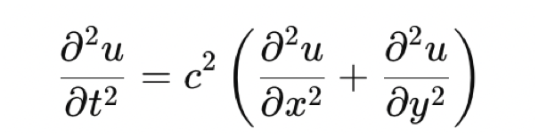
INTRODUZIONE ALLE PDEs IPERBOLICHE
Definizione e Classificazione Breve
Le equazioni alle derivate parziali (PDE) sono uno strumento matematico essenziale per descrivere l’evoluzione di fenomeni fisici continui.
Vengono utilizzate per modellare dinamiche legate al calore, alla diffusione, alla meccanica dei fluidi e alla propagazione di segnali.
In generale, una PDE collega derivate parziali di una funzione incognita rispetto al tempo e allo spazio, e la loro forma dipende dalla natura del fenomeno studiato.
Un esempio classico :
Equazione delle Onde Bidimensionale
Notes:
Le equazioni alle derivate parziali sono fondamentali nella modellazione matematica per descrivere fenomeni fisici. Le troviamo ovunque in fisica, ingegneria e scienze applicate e descrivono come varia nel tempo e nello spazio una certa grandezza, come la temperatura, la velocità o la pressione. La loro struttura cambia a seconda del tipo di fenomeno, infatti la PDE può essere parabolica, ellittica o iperbolica. In questa tesi mi concentrerò su un particolare tipo di PDE iperbolica, cioè l’equazione delle onde bidimensionale, che presenterò nella prossima slide. NB IPERBOLICA : Determinante delta > 0

Slide 5
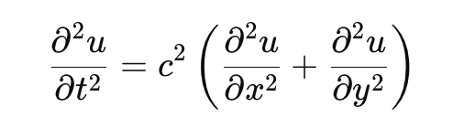


EQUAZIONE DELLE ONDE 2D
L’equazione delle onde in due dimensioni descrive la propagazione di disturbi in un mezzo elastico.
Equazione continua:
Condizioni al contorno:
u(x, y, t) = 0 sui bordi del dominio Ω = [0,1]²
Dirichlet Omogenee
DISCRETIZZAZIONE SPAZIALE
DISCRETIZZAZIONE TEMPORALE
Il Laplaciano è approssimato con differenze finite centrate:
Ogni punto dipende dai suoi 4 vicini (schema a croce).
Per il termine temporale si usa lo schema Leap-Frog:
Lo schema richiede due stati temporali precedenti: uⁿ⁻¹ e uⁿ.
Notes:
Per quanto riguarda l’equazione delle onde bidimensionale con condizioni di dirisclè, applico una discretizzazione con differenze finite centrate nello spazio e nel tempo. Per la discretizzazione spaziale approssimo con differenze finite centrate il Laplaciano usando uno schema a croce, mentre per la discretizzazione temporale utilizzo lo schema Leap-Frog. Il risultato è un approccio semplice ma efficace, che si adatta anche molto bene alla parallelizzazione.
SI DICE “ dirisclè”

Slide 6
METODO NUMERICO SCELTO
Evoluzione in t con schema Leap-Frog
Lo schema Leap-Frog calcola la soluzione nel tempo in modo esplicito,
utilizzando i due istanti precedenti per aggiornare il valore successivo.
È un metodo del secondo ordine in tempo, semplice ed efficiente.
Aggiornamento esplicito: uⁿ⁺¹ dipende solo da uⁿ e uⁿ⁻¹
Vantaggi del Metodo Scelto
Metodo esplicito
Stabile sotto condizione CFL
Ben adatto alla parallelizzazione
Notes:
Per il metodo numerico scelto, nel mio caso il Leap-Frog, quest’ultimo è uno schema esplicito e del secondo ordine e che aggiorna la soluzione nel tempo usando i due livelli temporali precedenti.L’utilizzo di questo schema permette di calcolare rapidamente i valori senza dover risolvere sistemi lineari. Questo lo rende molto adatto per simulazioni numeriche ad alta efficienza e per la parallelizzazione.

Slide 7
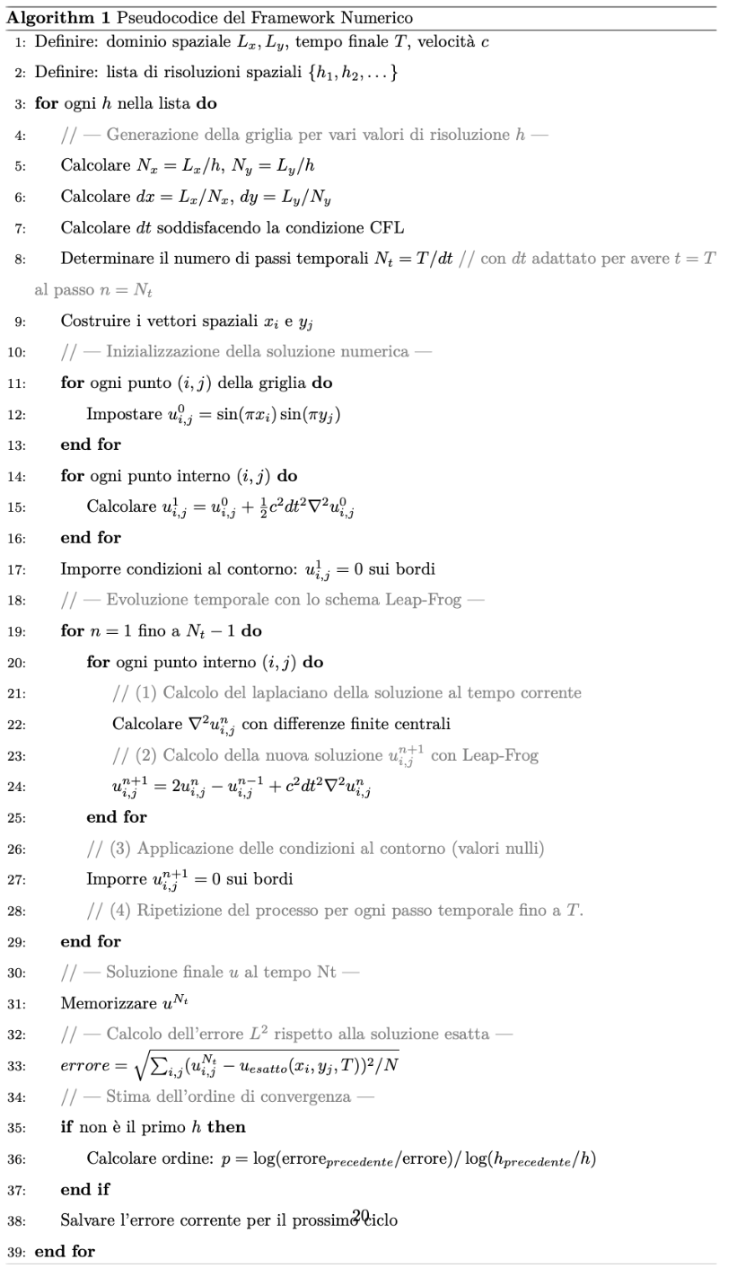
IMPLEMENTAZIONE DEL FRAMEWORK
Costruzione della Griglia
Generazione del dominio rettangolare [0,1]×[0,1] con step spaziali Δx e Δy, e creazione di array 3D per memorizzare la soluzione nel tempo.
Inizializzazione delle condizioni iniziali
Assegnazione dei valori iniziali per u(x, y, 0) e calcolo del primo passo temporale u¹
Schema Leap-Frog
Ciclo temporale esplicito che aggiorna uⁿ⁺¹ in base a uⁿ e uⁿ⁻¹ usando il Laplaciano spaziale.
Calcolo Errore L2 e Ordine di Convergenza
Confronto con la soluzione analitica per stimare l’errore finale e calcolare l’ordine di convergenza.
Notes:
In questa slide presento l’organizzazione del framework numerico. Il codice è scritto interamente in linguaggio C ed è costituito da diverse funzionalità, come : la costruzione della griglia, l’inizializzazione delle condizioni iniziali e il calcolo del primo passo, che sono implementate in funzioni separate in modo da garantire chiarezza e flessibilità. La simulazione vera e propria è gestita dalla funzione analisi_convergenza, che esegue l’intera evoluzione temporale. Dopo il primo passo, il ciclo principale applica lo schema Leap-Frog, aggiornando la soluzione nel tempo utilizzando il Laplaciano. Al termine della simulazione, la soluzione numerica viene confrontata con quella analitica per calcolare l’errore L₂ e determinare l’ordine di convergenza. La funzione main si limita a orchestrare la sequenza delle chiamate, rendendo il codice semplice da leggere e facile da estendere.

Slide 8
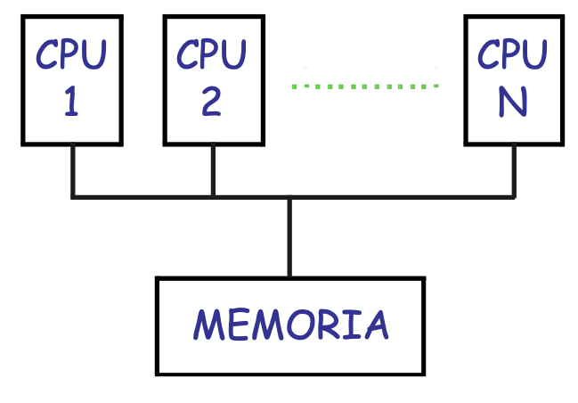
PERCHÉ PARALLELIZZARE ?
Introduzione all’HPC
All’aumentare della risoluzione spaziale, il numero di operazioni cresce rapidamente.
La simulazione diventa costosa in termini di tempo di calcolo, anche per problemi semplici.
Per sfruttare le CPU moderne, il codice è stato parallelizzato su architettura a memoria condivisa (shared memory) usando OpenMP.
Schema di parallelizzazione in memoria condivisa con OpenMP
Vantaggi della parallelizzazione
Riduce i tempi di calcolo sfruttando più core contemporaneamente
Facile da integrare con poche modifiche nel codice esistente
Nessun passaggio di dati tra thread: tutti accedono alla stessa memoria
Notes:
Ma perchè è necessario parallelizzare? Parallelizzare diventa necessario quando la griglia è più fitta e i tempi di calcolo crescono. Anche uno schema semplice, come Leap-Frog, può diventare pesante quando opera con migliaia di punti. Ho quindi scelto di parallelizzare il codice sfruttando la memoria condivisa dove più core della stessa CPU lavorano sugli stessi dati, ognuno su una parte del dominio. Questo approccio è implementato facilmente con OpenMP, che gestisce la creazione dei thread in modo automatico.

Slide 9
DECOMPOSIZIONE DEL DOMINIO
Thread 1
Thread 2
Dominio diviso in vari blocchi indipendenti
Ogni thread lavora sul proprio blocco
Si parallelizza il calcolo del Laplaciano
Thread 3
Thread 4
Dominio
Notes:
Qui vediamo come il dominio è suddiviso in blocchi, ciascuno assegnato a un thread. Ogni thread lavora su una porzione della griglia e calcola il Laplaciano localmente. Questo approccio rende il calcolo parallelo efficiente, perché ogni thread può operare indipendentemente sugli elementi interni del suo blocco. DOMINIO : diviso in blocchi di righe perchè piu semplice da implementare ed efficiente

Slide 10
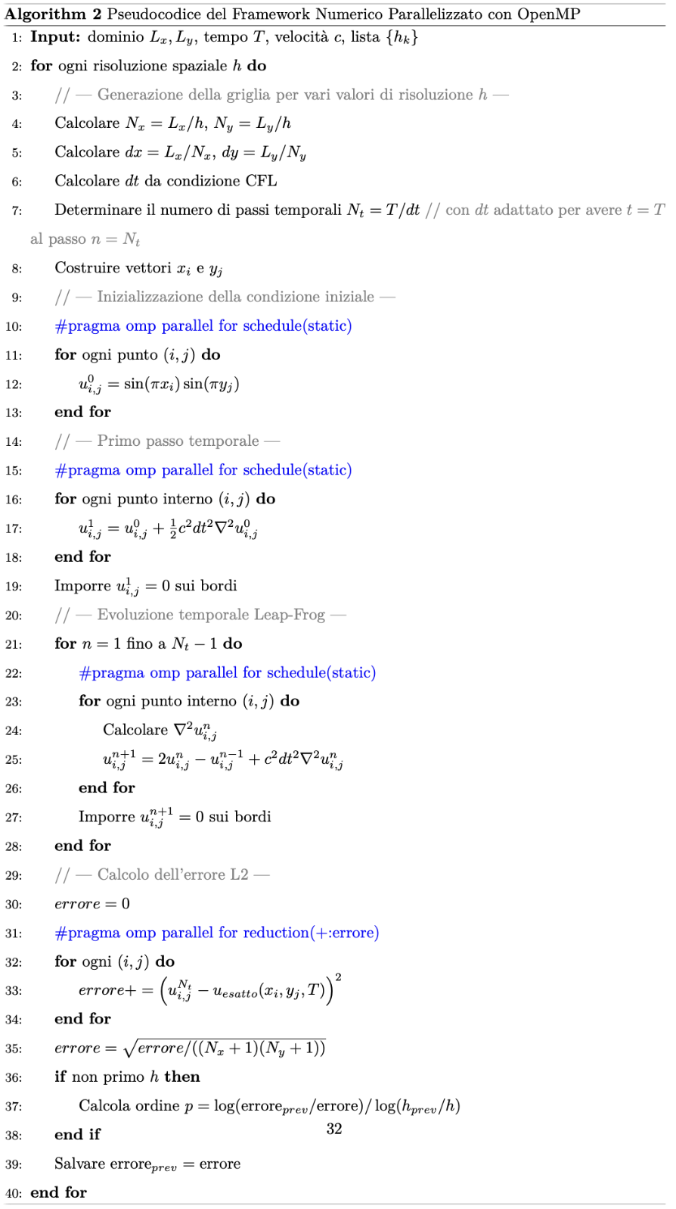
Parallelizzazione con OpenMP
Cosa succede?
Ogni thread assegna una porzione della griglia
con i valori iniziali di u(x, y, 0)
Calcolo del primo passo u¹ eseguito in parallelo
su tutta la griglia
Aggiornamento in tempo dei valori di u
eseguito in parallelo su righe o blocchi
Ogni thread confronta la sua parte di griglia
con la soluzione esatta per calcolare l’errore
Notes:
In questa slide mostro le quattro sezioni principali del codice che sono state parallelizzate con OpenMP. La condizione iniziale viene assegnata in parallelo tra i thread, così come il primo passo temporale. Il nucleo computazionale, cioè lo schema Leap-Frog, è parallelizzato cosi come il calcolo dell’errore L₂ è distribuito tra i thread.
Per alcune di queste sezioni evidenziate, ho utilizzato la direttiva parallel for schedule(static), che assegna a ciascun thread blocchi fissi di iterazioni, in modo da bilanciare il carico di lavoro tra i vari thread. Invece, per il calcolo dell’errore L₂ ho usato la direttiva Reduction, così che ogni thread potesse accumulare in modo sicuro la sua parte di errore senza interferire con gli altri ed evitando una situazione di race condition. SCHEDULE : molto adatto perché il carico computazionale è bilanciato. REDUCTION : garantisce correttezza e performance anche in presenza di accessi concorrenti alla variabile errore.

Slide 11

ARCHITETTURA DELLA MACCHINA
Linux Mint OS
AMD RYZEN 5 3500U
4 Core Fisici e 8 Thread Logici
16GB di RAM
SSD da 512GB
Notes:
I vari test riguardanti le analisi delle prestazioni sono stati eseguiti su un calcolatore equipaggiato con sistema operativo Linux Mint, dotato di un processore AMD Ryzen 5 3500U con 4 core e 8 thread, con una memoria RAM da 16 GB e un SSD da 512 GB.
Il compilatore utilizzato per la compilazione del framework numerico è gcc in versione 13.3.0, con supporto alle direttive di parallelizzazione OpenMP attivato grazie al flag -fopenmp.

Slide 12




Condizioni iniziali e Soluzione Analitica del Problema
CONDIZIONE INIZIALE :
SOLUZIONE ANALITICA NOTA :
Soluzione iniziale armonica
Usata per confrontare i risultati numerici e calcolare l’errore
VELOCITÀ INIZIALE NULLA :
Velocità nulla
Confronto numerico al tempo finale (errore L₂)
Soluzione armonica con velocità iniziale nulla.
Valido per verificare l’accuratezza del metodo.
Notes:
Per quanto riguarda le condizioni iniziali e soluzione analitica del problema, Le condizioni iniziali sono scelte in modo da avere una soluzione armonica esatta e una velocità iniziale nulla. Questo permette di conoscere anche la soluzione analitica del problema in forma chiusa, cosi che posso confrontare il risultato della simulazione numerica con quella analitica e valutare l’errore L2 al tempo finale.

Slide 13
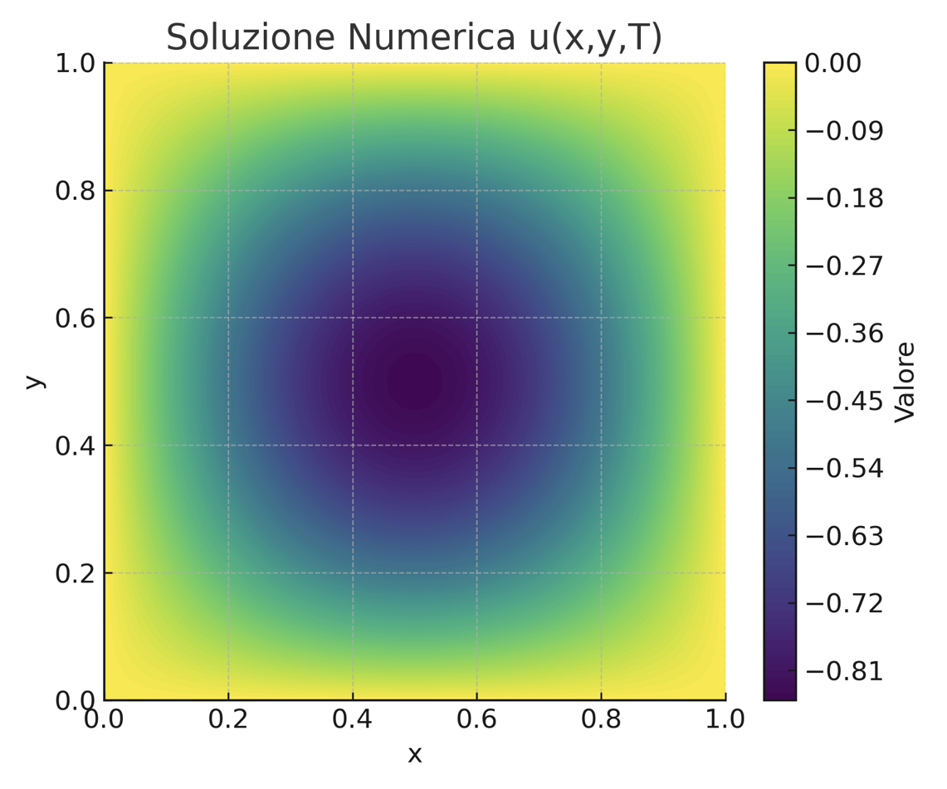
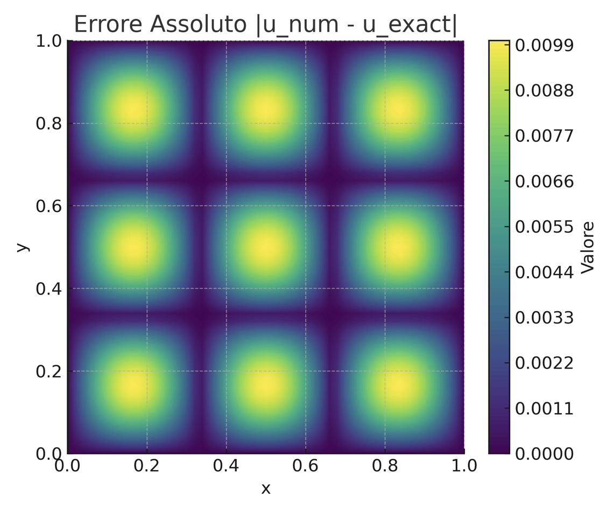
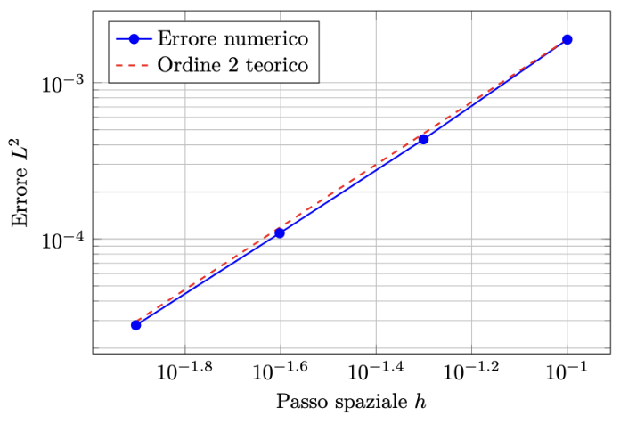
VISUALIZZAZIONE DEI RISULTATI
Errore assoluto |u_num −u_exact |
Confronto tra l’errore numerico e la curva teorica di ordine 2
Soluzione numerica u(x,y,T) per h=0.02
Notes:
Qui è possibile visualizzare i risultati, dove il grafico a sinistra mostra la soluzione numerica al tempo finale per la griglia più fine. Come si vede, la forma della soluzione è coerente con quella analitica: si tratta di un’onda stazionaria su dominio quadrato. Al centro, mostro l’errore assoluto: è generalmente piccolo e distribuito in modo regolare, con massimo localizzato in zone ad alta curvatura. Questo conferma la validità del metodo implementato. Per ultimo, invece a destra c’è un grafico log-log del valore dell’errore L₂ rispetto alla dimensione spaziale h: la pendenza della curva mostra chiaramente che l’errore decresce con ordine 2, confermando la correttezza dello schema Leap-Frog.

Slide 14
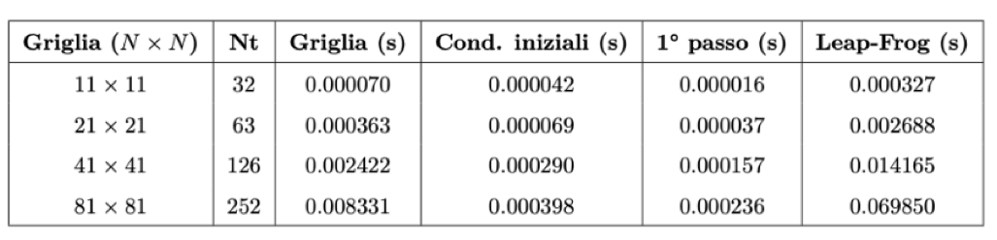
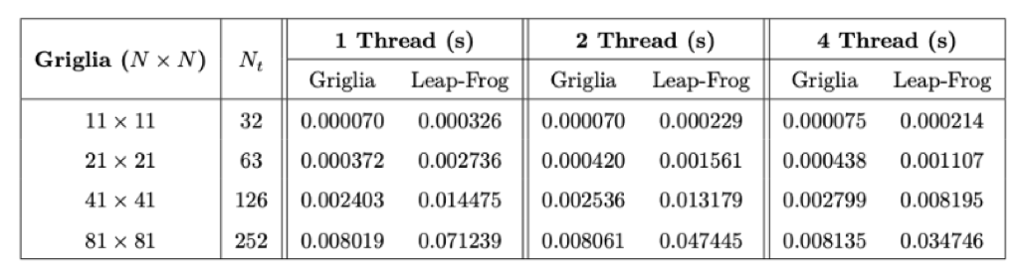
ANALISI DEI TEMPI
Tempi per Framework in Sequenziale
Tempi per Framework in Parallelo
Test effettuati per diverse risoluzioni spaziali (h)
Versione parallela eseguita con vari thread
Notes:
Ho misurato i tempi di esecuzione della simulazione con vari thread, grazie all’utilizzo della funzione OmpGetWTime(). Si nota che lo speedup è quasi lineare fino a 4 thread, soprattutto con le griglie di piccola risoluzione. Grazie alla parallelizzazione otteniamo un’accelerazione significativa: ad esempio, con l’utilizzo di 4 thread il calcolo è 2 volte più veloce. I tempi parziali per le varie fasi del framework, mostrati nelle tabelle, corrispondono ai tempi medi poichè sono stati eseguiti vari test.
PRIMO PASSO in TABELLA : operazioni preliminari per leapfrog SECONDA TABELLA : non messo primo passo e cond. iniziali poichè tempi trascurabili

Slide 15
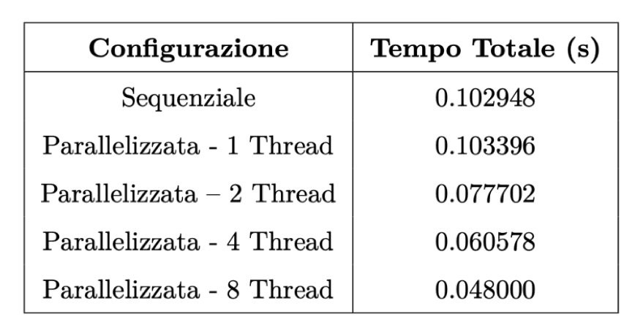
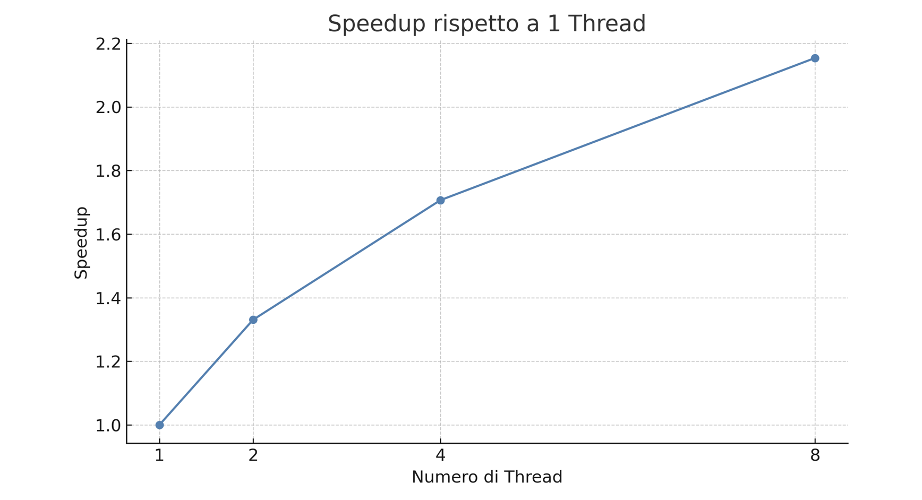
CONFRONTO FINALE
Sequenziale Vs Parallelo
L’efficienza della parallelizzazione aumenta con la complessità della simulazione
Speedup massimo ottenuto: 4.2× con 8 thread
Nessun degrado nella precisione numerica
Notes:
In questa slide ho confrontato direttamente i tempi totali d’esecuzione, sia della versione sequenziale che quella parallela. Come si vede nella tabella a sinistra, i tempi totali d’esecuzione del framework si riducono notevolmente con l'uso di OpenMP, fino a oltre 3 volte, questo dimostra che la parallelizzazione è efficace, soprattutto quando il carico computazionale cresce. Inoltre bisogna sottolineare che la precisione numerica rimane invariata all’aumentare dei thread, perché lo schema è esplicito e ogni punto temporale è indipendente. Il grafico a destra mostra come l'aumento dei thread migliora le prestazioni, con speedup che cresce proporzionalmente al numero di thread impiegati.

Slide 16
CONCLUSIONI
Implementato un framework numerico in C per la risoluzione dell’equazione delle onde bidimensionale
Metodo Leap-Frog innovativo, esplicito, di secondo ordine e facilmente parallelizzabile
Il framework rappresenta, per quanto noto, la prima implementazione in C del metodo con parallelizzazione efficiente .
I risultati numerici validano il metodo: errore L₂ con ordine ≈ 2
La parallelizzazione con OpenMP ha portato a uno speedup fino a 3× con 8 thread
Notes:
In conclusione, ho sviluppato un framework numerico per la simulazione dell’equazione delle onde bidimensionale, implementato in linguaggio C. Il metodo adottato per la discretizzazione temporale Leap-Frog si è rivelato efficace, raggiungendo un ordine di convergenza vicino al 2. L’implementazione è stata successivamente parallelizzata con OpenMP, ottenendo un’accelerazione significativa fino a 3 volte, senza sacrificare accuratezza o stabilità. L’insieme di questi risultati dimostra la validità sia del metodo scelto che dell’implementazione.

Slide 17
POSSIBILI SVILUPPI FUTURI
✔ Estensione a metodi di ordine superiore
✔ Aggiunta di condizioni al contorno non omogenee o variabili
✔ Utilizzo di GPU per ulteriori miglioramenti prestazionali
✔ Simulazioni su domini reali o problemi a coefficienti variabili
Notes:
Il lavoro svolto rappresenta già una base solida da cui partire, ma ci sono diverse possibili implementazioni per estenderlo. Un primo passo potrebbe essere estendere il framework a metodi numerici di ordine superiore, come secondo passo invece si potrebbero impiegare condizioni al contorno non omogenee o variabili. Successivamente, dal punto di vista computazionale, si potrebbe anche pensare all’utilizzo di GPU per aumentare ulteriormente la velocità e diminuire i tempi di esecuzione. Infine, si potrebbe estendere il modello a problemi su domini reali o con coefficienti variabili.

Slide 18
Università degli Studi di Napoli Parthenope
Grazie per l’attenzione !
Anno Accademico 2024/2025
Notes:
Grazie per la vostra attenzione!
CHE PROBLEMI REALI RISOLVE? onde su superfici liquide
Propagazione onde elettromagnetiche Vibrazioni membrane elastiche CONFRONTO DISCRETIZZAZIONE TEMPORALE SPAZIALE Metodi impliciti o più sofisticati, come Crank-Nicolson o FEM, offrono vantaggi in contesti diversi, ma hanno un costo computazionale e implementativo maggiore, meno adatto per un framework HPC leggero come quello sviluppato in questa tesi.
Euler: esplicito, 1º ordine, poco preciso
Runge-Kutta: esplicito, preciso, più costoso

